Slide 1
Dārzkopības sektora aktualitātes un attīstības tendences Latvijā
01.03.2019.
Bulduri

Slide 2
Dārzkopības nozares rādītāji 2018. gadā

Slide 3
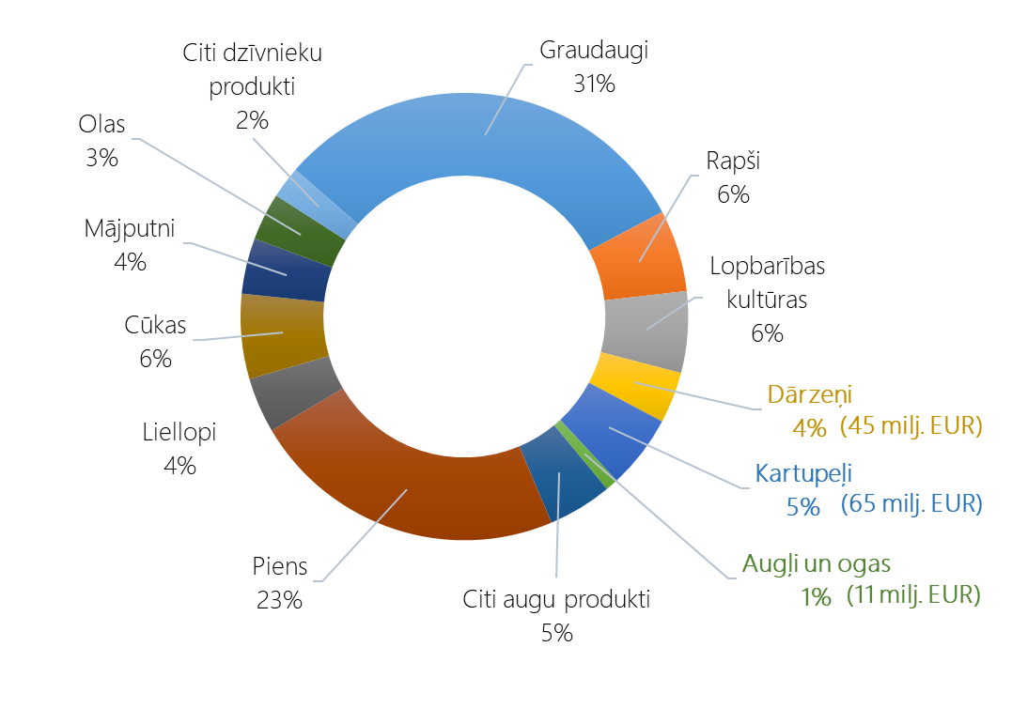
Lauksaimniecības preču galaprodukcijas izlaides struktūra 2018 (prognoze)
+16,3%
-10,4%
2018 / 2008
+2,6%
Avots: Latvijas Agrārās ekonomikas un resursu institūts

Slide 4
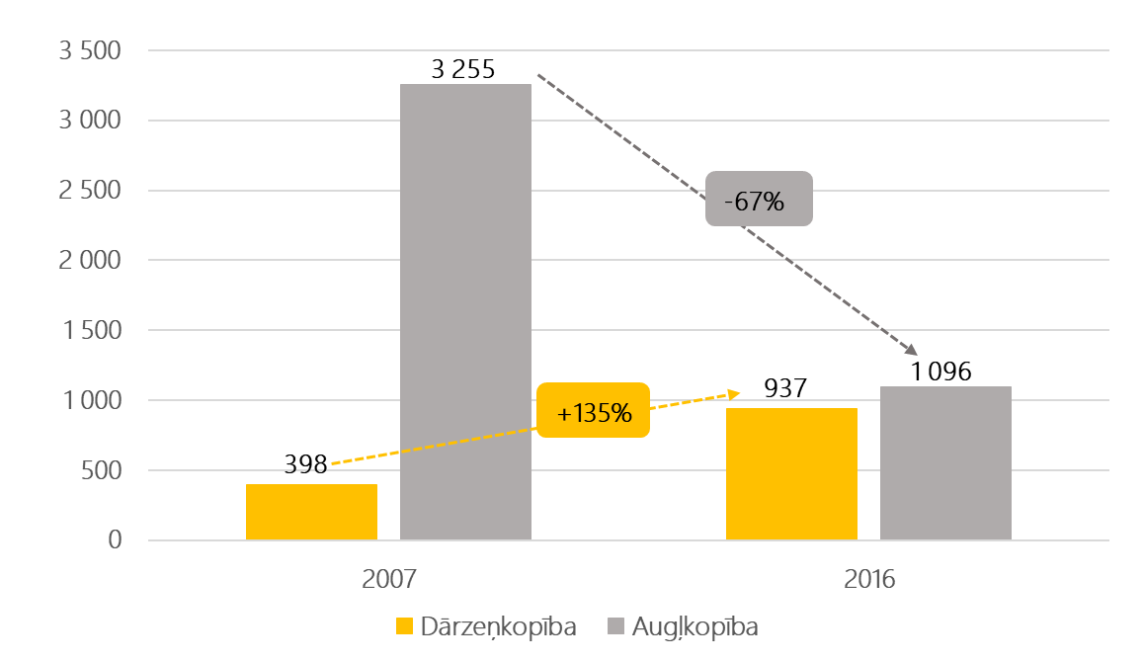
Dārzeņkopības un augļkopības nozares saimniecību skaits
Avots: ZM pēc CSP datiem

Slide 5
Dārzeņu platības pēc audzēšanas metodes, ha
Kopā
4 258
3 647
3 373
3 747
2 796
2 978
3 002
3 327
VPM + BLA + VSMD
Īpatsvars
52%
45%
40%
46%
35%
37%
38%
No kopējās dārzeņu platības
Avots: Zemkopības ministrija

Slide 6
Augļu un ogu platības pēc audzēšanas metodes, ha
Kopā
6 857
6 698
6 542
6 573
6 899
7 437
8 011
8 833
VPM + BLA + VSMD
Īpatsvars
98%
100%
95%
100%
100%
98%
100%
No kopējās augļu un ogu platības
Avots: Zemkopības ministrija

Slide 7
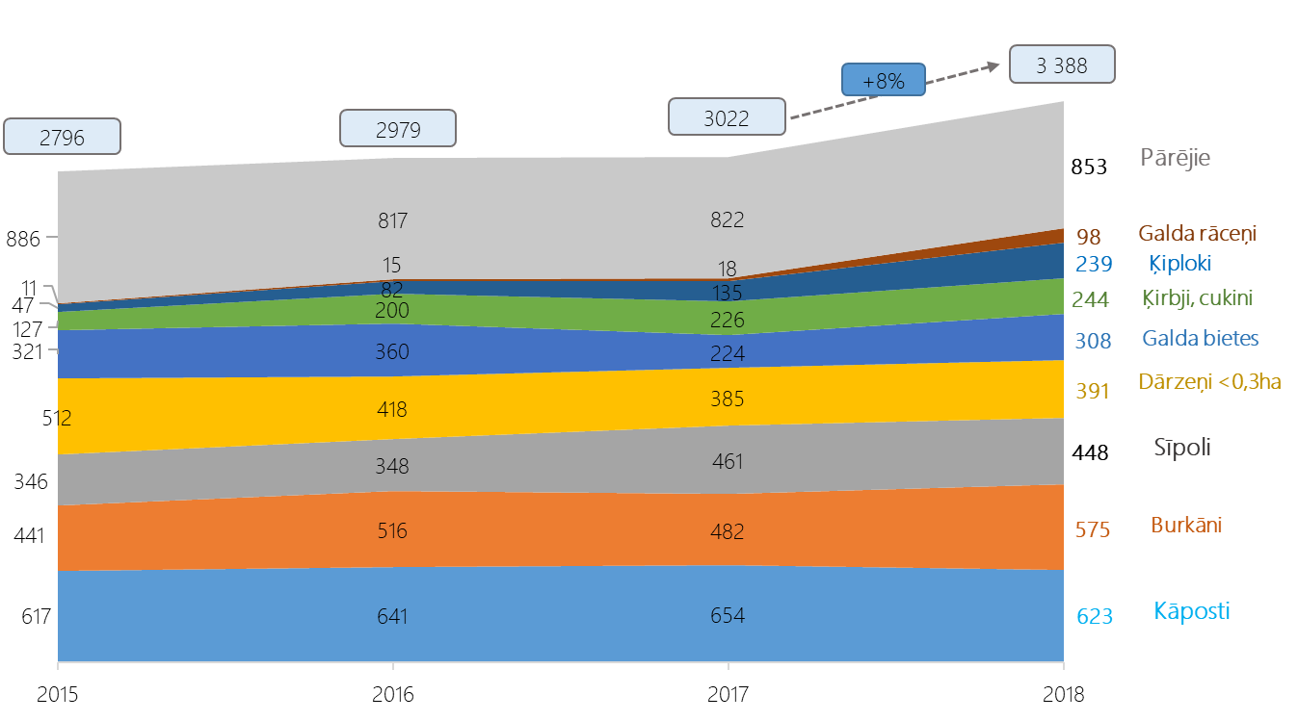
Tiešajiem maksājumiem deklarētās dārzeņu platības pa kultūrām, ha
Avots: ZM pēc Lauku atbalsta dienesta datiem

Slide 8
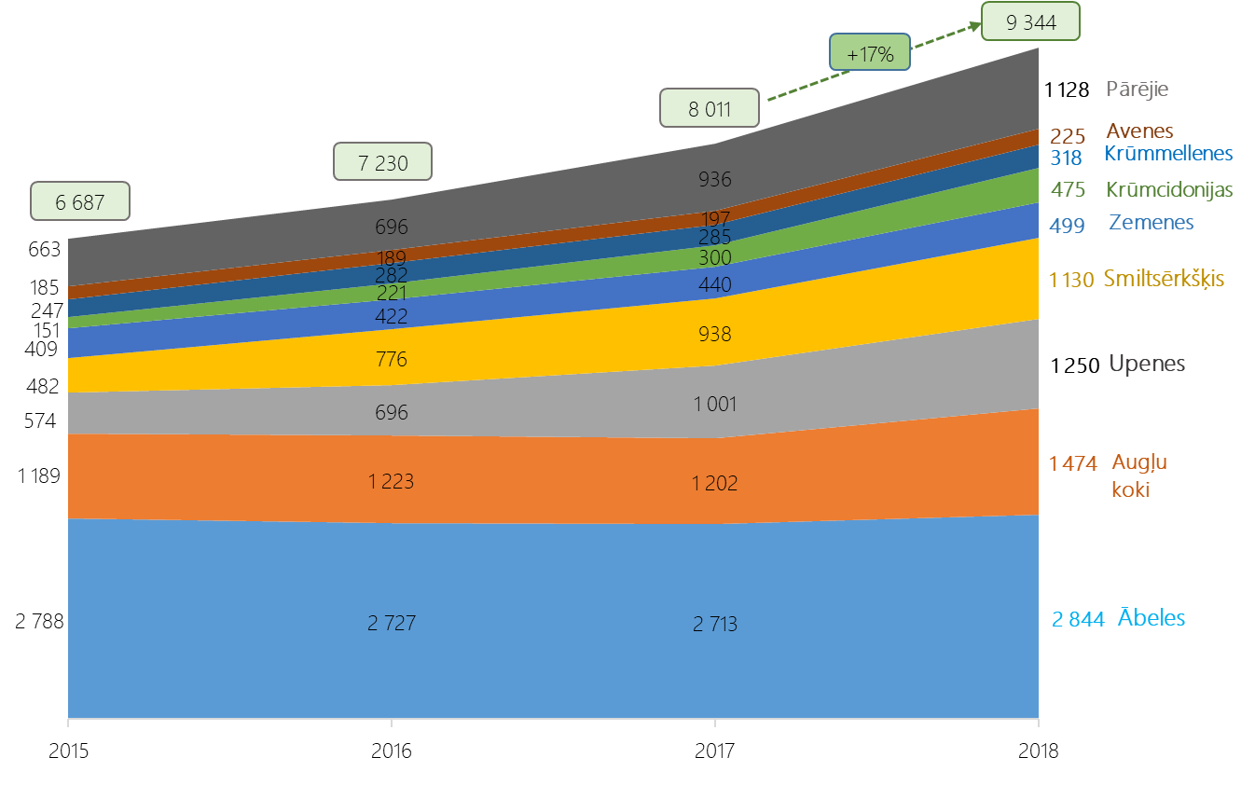
Tiešajiem maksājumiem deklarētās augļu un ogu platības pa kultūrām, ha
Avots: ZM pēc Lauku atbalsta dienesta datiem

Slide 9
Dārzeņu atbalsta atdeve
Gads | Atbalsts* milj. EUR | Izlaide milj. EUR | 1 atbalsta EUR rada izlaidi, EUR
2013 | 0,8 | 37 | 48
2014 | 0,9 | 59 | 67
2015 | 2,1 | 56 | 27
2016 | 2,3 | 55 | 24
2017 | 2,3 | 46 | 20
Augļu un ogu atbalsta atdeve
Gads | Atbalsts* milj. EUR | Izlaide milj. EUR | 1 atbalsta EUR rada izlaidi, EUR
2013 | 3,2 | 7 | 2
2014 | 2,7 | 5 | 2
2015 | 1,5 | 5 | 4
2016 | 3,7 | 10 | 3
2017 | 3,5 | 11 | 3
* VPM, VSMD, BLA, BSA, RO+RG
Avots: LEK, LAD

Slide 10
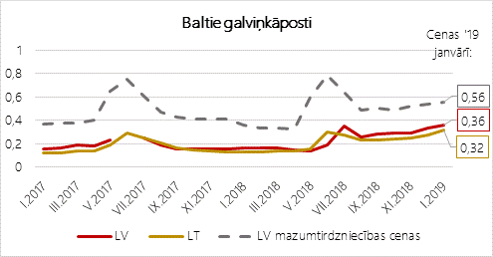
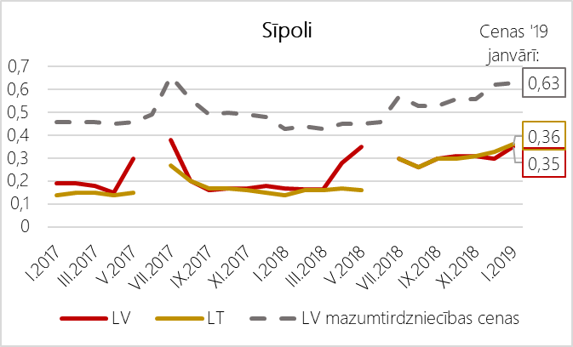
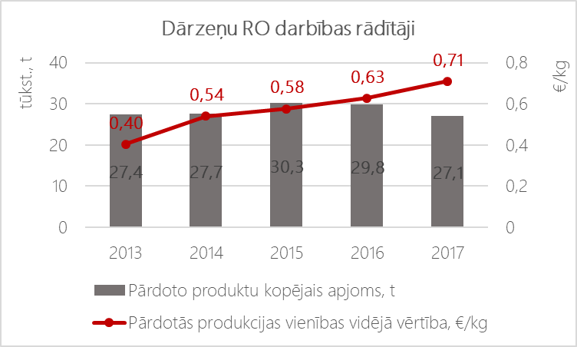
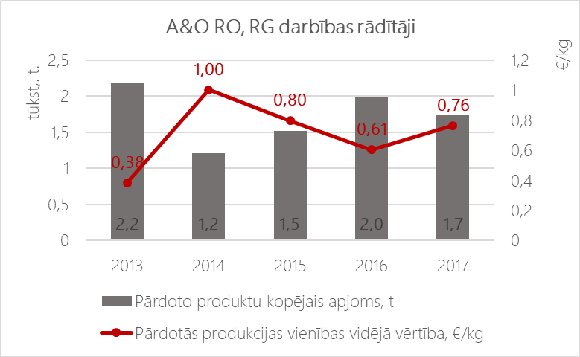
Tirgus attīstības tendences, EUR/kg
Avots: Latvijas Agrārās ekonomikas un resursu institūts, ZM pēc Lauku atbalsta dienesta datiem

Slide 11
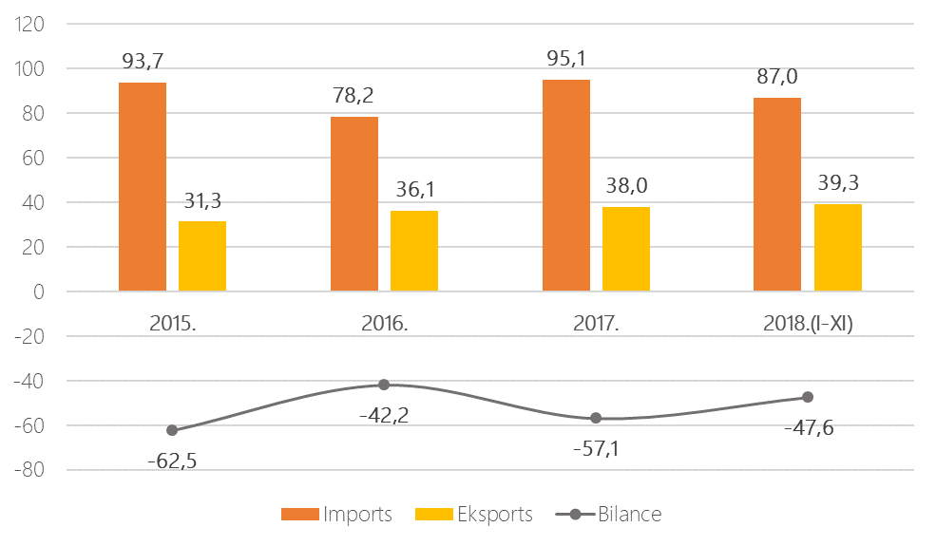
Latvijai raksturīgo dārzeņu, augļu un ogu tirdzniecības bilance, milj., EUR
Avots: ZM pēc Eurostat datiem

Slide 12
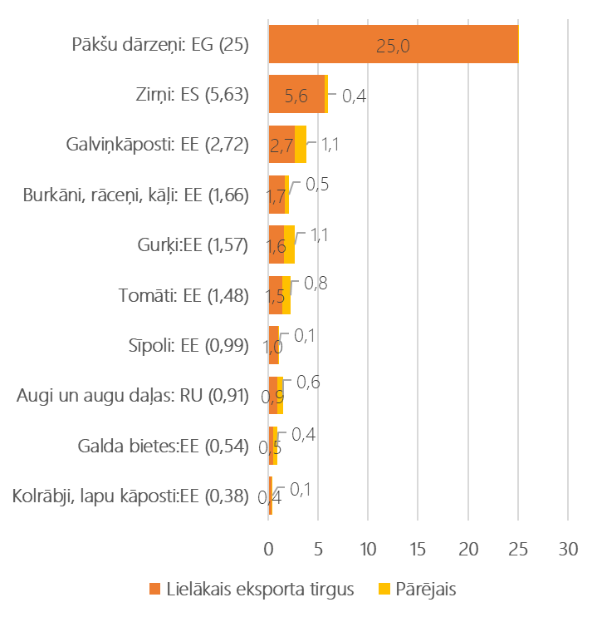
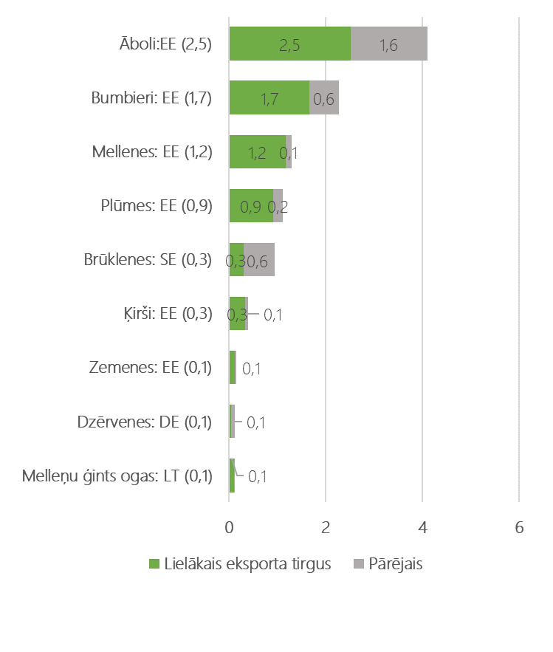
TOP 10 eksportētie dārzeņi un augļi, 2018. gada (I-XI) tūkst., tonnas
TOP 10 eksporta dārzeņi
TOP 10 eksporta augļi un ogas
Avots: ZM pēc Eurostat datiem

Slide 13
Atbalsta aktualitātes
2019. gadā

Slide 14
2019.gada provizoriskās LAP pasākumu kārtas
Pasākums | Izsludināšana | Pieņemšana
M01 Zināšanu pārnese un informācijas pasākumi
M1.1. Profesionālās izglītības un prasmju apguves pasākumi | 3. ceturksnis
M1.2. Atbalsts demonstrējumu pasākumiem un informācijas pasākumiem | Nav plānots
M1.3. Atbalsts saimniecību un mežu apmeklējumiem | Nav plānots
M02 Konsultāciju pakalpojumi, saimniecību pārvaldības un lauku saimniecību atbalsta pakalpojumi | 2. ceturksnis
M04 Ieguldījumi materiālajos aktīvos (IMA) | oktobris | novembris
M05 Biodrošība | februāris | marts
M6.1 Atbalsts jaunajiem lauksaimniekiem uzņēmējdarbības uzsākšanai | maijs | jūnijs
M6.3 Atbalsts uzņēmējdarbības uzsākšanai, attīstot mazās lauku saimniecības | maijs | jūnijs
M6.4 Atbalsts ieguldījumiem ar lauksaimniecību nesaistītu darbību radīšanā un attīstīšanā (URA) | Nav plānots
M07 Pamatpakalpojumi un ciematu atjaunošana lauku apvidos | Līdz 2019.gada 1.decembrim
M08 Ieguldījumi meža platību paplašināšanā un mežu dzīvotspējas uzlabošanā (8.5.) Meža ieaudzēšana (8.1.) | Marts | Aprīlis
M09 Ražotāju grupu un organizāciju izveide | Nav plānots
M10-13 Agrovide | Maijs | Jūnijs
M16 Sadarbība
M16.3. Lauku tūrisms | janvāris | februāris
M17 Ražas, dzīvnieku un augu apdrošināšanas prēmija | Līdz 2019.gada 1.decembrim
M19 LEADER SVVA stratēģijas projekti | VRG sludina
M19.3 Starpteritoriālā un starpvalstu sadarbība | No 2019. gada 1. februāra līdz 30. jūnijam

Slide 15
ALTUM aizdevuma iespēja uzņēmējiem laukos
Kopš 2018.gada septembra programma “Aizdevumi lauku un zivsaimniecības uzņēmējiem”.
Finansējums - 13,81 milj. euro.
Maksimālā aizdevuma summa vienam saimnieciskās darbības veicējam:
investīcijām 100 000 euro,
apgrozāmajiem līdzekļiem – 35 000 euro.
Aizdevumus līdz 25 000 euro piešķir ar aizņēmēja galvojumu, bez papildu nodrošinājuma.
Aizdevumu procentu gada likme no 4 – 6,5%.
Aizdevums mazam un vidējam saimnieciskās darbības veicējam, kura saimniecības apgrozījums taksācijas gadā ir līdz 70 000 euro.
Pieteikties var arī pirms uzņēmuma dibināšanas.
Atmaksas termiņš – līdz 10 gadiem, būvniecības gadījumā līdz 15 gadiem.

Slide 16
Platību maksājumi - svarīgākie datumi
Datums, līdz kuram jāiesniedz pieteikums lauku bloku precizēšanai
Sākas pieteikšanās 2019.gada platību maksājumiem
Pēdējā diena, kad var pieteikties platību maksājumiem ar atbalsta apjoma samazinājumu
Pēdējā diena, kad var iesniegt labojumus attiecībā uz lauku platību pārklājumiem bez sankcijām
Pēdējā diena, kad var pieteikties platību maksājumiem bez atbalsta apjoma samazinājuma
1.aprīlis
10.aprīlis
22.maijs
17.jūnijs
27.jūnijs

Slide 17
Vienotā platības maksājuma, «zaļināšanas» un jaunā lauksaimnieka provizoriskās likmes*, Eur/ha
*Provizoriski izmaksātās likmes var atšķirties no faktiski izmaksātajām likmēm

Slide 18
Brīvprātīgi saistītā atbalsta likmes
 |  | 2015 | 2016 | 2017 | 2018 | 2019 | 2020
Par slaucamām govīm | eur/dzīv | 125 | 142 | 169 | 183 | 203 | 224
Par kazu mātēm | eur/dzīv | 66 | 59 | 57 | 47 | 66 | 66
Par liellopiem | eur/dzīv | 77 | 77 | 76 | 102 | 122 | 128
Par aitu mātēm | eur/dzīv | 13 | 18 | 23 | 28 | 27 | 27
Par cietes kartupeļiem | eur/ha | 343 | 367 | 298 | 324 | 324 | 324
Par sert. zālāju sēklām | eur/ha | 90 | 68 | 66 | 66 | 66 | 66
Par sert. sēklas kartupeļiem | eur/ha | 502 | 410 | 407 | 429 | 429 | 429
Par sertificētu labības sēklu | eur/ha | 90 | 84 | 77 | 59 | 59 | 59
Par rapsi un ripsi | eur/ha | 74 | 81 | 37 | 20 | 37 | 37
Par augļiem un ogām | eur/ha | 158 | 152 | 135 | 136 | 154 | 167
Par dārzeņiem | eur/ha | 502 | 536 | 496 | 526 | 569 | 615
Par proteīnaugiem | eur/ha | 82 | 72 | 54 | 63 | 65 | 70
Par miežiem | eur/ha | 33 | 36 | 43 | 30 | 48 | 51
līdz 2018.g. faktiski izmaksātās likmes, izņemot BSA shēmas par sertificētām sēklām
2019. – 2020. g. provizoriskās atbalsta likmes

Slide 19
LAP Platību maksājumi:
Agrovide un klimats:
2019.gadā jaunas saistības var uzņemt ierobežotā apmērā, tikai aktivitātēs: Bioloģiskās daudzveidības uzturēšana zālājos (BDUZ) un Saudzējošas vides izveide, audzējot augus nektāra ieguvei (SVIN)
Pārējās aktivitātes atbalsts par iepriekšējos gados pieteiktām platībām (nepaplašinot saistību platību): Rugāju lauks ziemas periodā (RLZP) Vidi saudzējošas dārzkopības metodes (VSMD)
Bioloģiskā lauksaimniecība:
2019. un 2020.gadā jauni pretendenti nevar uzņemt saistības
Saistību platību nevar paplašināt
ņemot vērā 2018.gada nelabvēlīgos laika apstākļus, netiks piemērots atbalsta samazinājums par nepietiekoša minimālo ieņēmumu apjoma nodrošināšanu
Iespēja 2020.gadā pagarināt saistības par 1 gadu

Slide 20
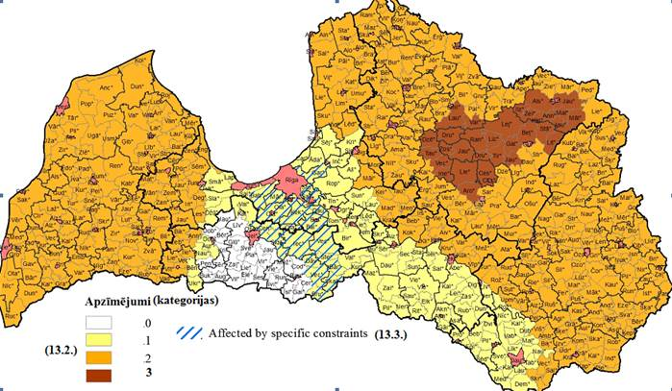
M13 Maksājums apgabaliem, kuros ir dabīgi vai citi specifiski ierobežojumi (ADSI)
1.kategorija – 35EUR/ha; 2.kategorija – 45 EUR/ha; 3.kategorija – 50 EUR/ha
Iesvītrotā teritorija – 25 EUR/ha
Teritorija noteikta pēc klimata kritērija (temperatūras), apstiprināta EK 2015.gadā.
Pasākumā pieejamais finansējums ir pilnībā izmantots! Nav iespējams pieteikt atbalstam no 2019.gada.
Pasākumam sākotnēji uz LAP 2014-2020 apstiprināšanas brīdi noteiktas zemākas atbalsta likmes (1.k. 25 EUR/ha, 2.k.-40 EUR/ha, 3.k. -58 EUR/ha) , lauksaimnieku NVO iebildumu dēļ tās līdzsvarotas starp kategorijām, lai mazinātu spriedzi, attiecīgi finansējums izmaksāts īsākā laika periodā.

Slide 21
Atbalsta likmes augļiem, EUR/ha

Slide 22
Atbalsta likmes dārzeņiem, EUR/ha

Slide 23
Nodokļu politika un apdrošināšana

Slide 24
Nodokļu politika
Nodokļa atbrīvojuma/atvieglojuma veids | Milj. euro
Atbrīvojums no IIN par summām, kas izmaksātas subsīdiju veidā kā valsts vai ES atbalsts lauksaimniecībai vai lauku attīstībai | -2,4
IIN neapliekamais ienākums 3000 euro ienākumiem no lauksaimniecības | -3,5
UIN atvieglojums par summām, kas izmaksātas subsīdiju veidā kā valsts un ES atbalsts lauksaimniecībai vai lauku attīstībai (spēkā līdz 31.12.2017.) | -20,5
UIN atlaide par lauksaimniecībā izmantojamo zemi 14,23 euro apmērā par katru lauksaimniecībā izmantojamās zemes hektāru (spēkā līdz 31.12.2017.) | -3,1
Atbrīvojums no NĪN par ēkām, kas tiek izmantotas lauksaimnieciskai ražošanai | -2,6
NĪN pieauguma ierobežojums zemei, NĪN piemērošana speciālai zemes kadastrālai vērtībai | -5,2
PVN 14% kompensācija lauksaimniekiem, nododot pašu ražotu neapstrādātu lauksaimniecības produkciju lauksaimniecības produkcijas pārstrādes uzņēmumiem | -9,52
Akcīzes nodokļa atvieglojums dabasgāzei, ko izmanto rūpnieciskās ražošanas un lauksaimniecības izejvielu pirmapstrādei | -1,4
Akcīzes nodokļa atbrīvojums dabasgāzei, ko izmanto siltumnīcās un putnu kūtīs, to siltumapgādei | -0,3
Samazinātā akcīzes nodokļa likme (no 01.01.2018. – 15 % no standartlikmes) dīzeļdegvielai lauksaimniecībā | -36,68
Transportlīdzekļa ekspluatācijas nodokļa atvieglojums 75 % no kopējā nodokļa apmēra par kravas automobiļiem, piekabēm, puspiekabēm lauksaimniekiem, un zivsaimniekiem | -1,7
Atbrīvojums no uzņēmumu vieglo transportlīdzekļu nodokļa maksāšanas lauksaimniekiem | -1,5
Samazinātā 5 % PVN likme svaigiem augļiem, ogām un dārzeņiem (spēkā no 01.01.2018.) | -5,7
Kopējais nodokļu atvieglojumu un atbrīvojamu apmērs, milj. euro | -94,1
Datu avots: VID, Atspoguļota informācija par nodokļu maksātājiem, kuru pamatdarbības veids ir augkopība un lopkopība, medniecība un saistītas palīgdarbības un kuri norādījuši ar PVN 5% likmi apliekamos darījumus, PVN deklarāciju rādītāji

Slide 25
PVN likmes ievērošanas kritēriji
PVN 5% likmes ieviešanas kritēriji (jāvērtē par laika posmu no 2018.gada 1.janvāra līdz 2020.gada 30.jūnijam)
PVN maksātāju skaits augļkopības un dārzeņkopības nozarē (+10%)
+4,4%
(palielinājies par 21 PVN maksātājiem)
Augļkopības un dārzeņkopības preču apgrozījums (+6%)
+4,1%
(palielinājies par 5,18 milj., euro)
Augļkopības un dārzeņkopības produkcijas patēriņš (+2% ik gadu)
Šobrīd dati nav pieejami
Vidējais atalgojums (+6% ik gadu)
+9,9%
(palielinājusies par 50 euro mēnesī)
Datu avots: VID, Atspoguļota informācija par nodokļu maksātājiem, kuru pamatdarbības veids ir augkopība un lopkopība, medniecība un saistītas palīgdarbības un kuri norādījuši ar PVN 5% likmi apliekamos darījumus, PVN deklarāciju rādītāji

Slide 26
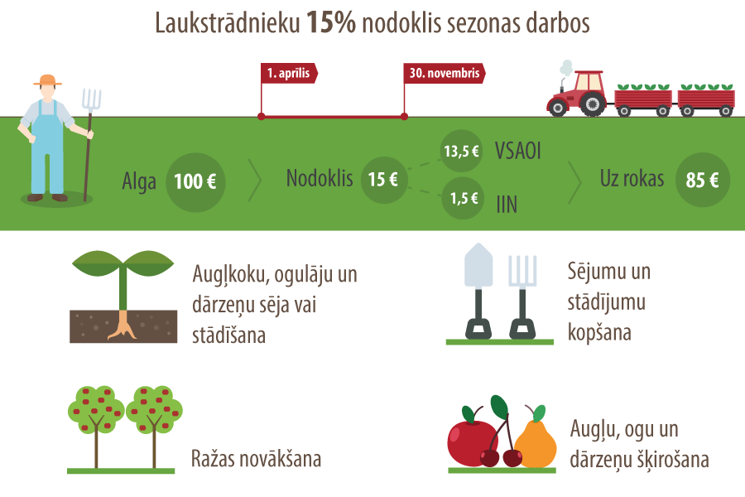
Laukstrādnieku nodoklis
Avots: Infografikas avots Latvijas vēstnesis

Slide 27
KLP nākotne 2021-2027

Slide 28
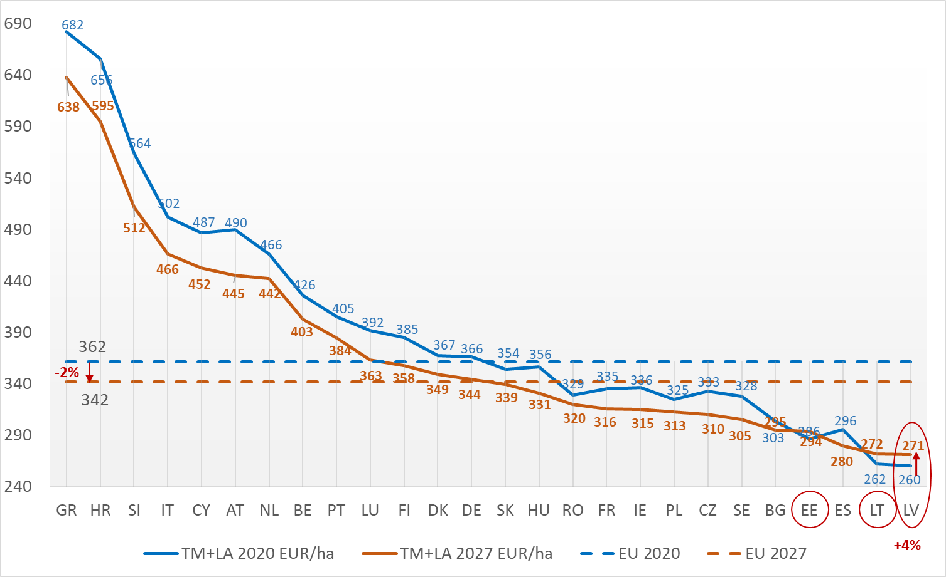
KLP atbalsta atšķirību mazināšana starp DV
KLP atbalsts = tiešo maksājumu (TM) un lauku attīstības (LA) atbalsts kopā

Slide 29
No atbilstības prasībām uz rezultātiem balstītu pieeju
 | KLP 2014 - 2020 | KLP 2021 - 2027
Lielāka subsidiaritāte | ES līmenī noteiktas prasības | Pielāgoti pasākumi DV vajadzībām, ņemot vērā vietējos apstākļus un vajadzības
Lielāka atbildība dalībvalstīm | ES līmenī noteiktas prasības | Uz ES stratēģiskiem mērķiem balstītu nacionālo vajadzību mērķu definēšana, sasniegšana, vērtēšana
Saskaņotāka KLP | Katram pīlāram sava plānošana un ziņošana | Viens KLP stratēģiskais plāns, vienota plānošana un ziņošana Saskaņotība ar citām rīcībpolitikām
KLP stratēģiskais plāns – aptver I un II pīlāra intervences un kopīgu mērķu sniegumu
ES līmenī
KLP 9 mērķi
Valsts līmenī
KLP intervenču pielāgošana nacionālajām vajadzībām
Vispārējs intervenču saraksts
Pamata prasības
Atbilstības un saistību nosacījumu noteikšana

Slide 30
Īstenošanas arhitektūra
Intervences
Atbilstības nosacījumi Ministru kabineta noteikumos
Maksā par sasniegtiem rezultātiem
Ienākumi
KLP
Stratēģiskais
plāns:
vajadzību novērtējums (SVID)
mērķrādītāji
finanšu plāni
u.c.
Tiešie maksājumi t.sk.:
Ienākuma pamatatbalsts
Pārdalošais papildatbalsts
Eko – shēmas
Saistītais atbalsts
Konkurētspēja
Pārtikas ķēde
Klimata pārmaiņas
Dabas resursi
BDUZ, Natura
Bioloģiskā lauks.
Investīcijas
Biznesa attīstība
Riska pārvaldība
Kooperācija
Zināšanas un inovāciju sistēmas
LEADER
Bioloģiskā daudzveidība
Paaudžu maiņa
Lauku apvidi
Pārtika un veselība
Ražotāju organizācijas

Slide 31
Uz rezultātu orientēta budžeta pieeja
302
344
385
427
469
506
506
PLĀNS
EUR/ha
2021 | 2022 | 2023 | 2024 | 2025 | 2026 | 2027
hektāri
332
378
424
470
516
557
557
3721
3721
3721
3721
3721
3721
3721
2021 | 2022 | 2023 | 2024 | 2025 | 2026 | 2027
Max. likme (+10%)
FAKTS
EUR/ha
2021
IZMAKSĀ:
EUR/ha
2021
502
332
2236 hektāri
2236 hektāri
1, 12 milj. EUR
0,74 milj. EUR

Slide 32
Tiešo maksājumu pasākumi
2014 – 2020
1 612 milj.€
2021 – 2027
2 271 milj. €
Vienotais platību maksājums
Zaļināšanas maksājums
Jaunie
Saistītais atbalsts
MLS
Pārdalošais maksājums
Ienākumu pamatatbalsts
Pārdalošais papildatbalsts
MLS
Eko – shēmas
Saistītais atbalsts
Jaunie
883 m.€
55%
0 m.€
437 m.€
27%
228 m.€
15%
38 m.€
2,3%
26 m.€
1,6%
Obligāts
Brīvprātīgs

Slide 33
LAP 2021-2027
LAP 2014-2020
Lauku attīstības pasākumi
Agrovide un klimats
Bioloģiskā lauksaimniecība
Vides, klimata un citas pārvaldības saistības
Natura 2000 maksājumi
Maksājums apgabaliem ar dabas ierobežojumiem
Natura (Platībatkarīgie ierobežojumi, kas izriet no noteiktajām obligātajām prasībām)
Ieguldījumi materiālajos aktīvos
Lauksaimniecības potenciāla atjaunošana
Lauku saimniecību un uzņēmējdarbības attīstība
Pamatpakalpojumi
Ieguldījumi meža platību paplašināšanā un uzlabošanā
Dabiskie vai citi platībatkarīgie ierobežojumi
Investīcijas
Gados jaunu lauksaimnieku un lauku jaunu uzņēmumu darbības uzsākšana
Apdrošināšanas prēmija
Riska pārvaldības instrumenti
Sadarbība
Ražotāju grupu, org. izveide
Leader
Sadarbība
Zināšanu pārnese
Konsultāciju pakalpojumi
Zināšanu apmaiņa un informēšana

Slide 34
Jaunā zaļā arhitektūra
40 % budžeta klimata jomā
Inovācija
BRĪVPRĀTĪGAS LAUKSAIMNIEKIEM
OBLIGĀTI DALĪBVALSTĪM
Sadarbība
Zināšanu nodošana
Ieguldījumi
Konsultācijas
Teritoriju specifiskie trūkumi
Lielāks vēriens
I pīlāra eko-shēmas
Vides un klimata pārvaldība, saistības II pīlārā (> 30 %)
Lielāka
elastība
OBLIGĀTAS LAUKSAIMNIEKIEM
Jaunie pastiprinātie nosacījumi
Avots: Eiropas Komisija
34

Slide 35
PIEMĒRS KLP darbībām
Identificētās prioritātes lauksaimniecībai
Ne-CO₂ emisiju samazināšana
1. Nepieciešamība samazināt N₂O emisijas no zemes pārvaldības
CO₂ emisijas no zemes izmantošanas, zemes lietošanas veida maiņas un mežsaimniecības
Nepieciešamība aizsargāt un klimatam draudzīgi pārvaldīt kūdrājus un mitrājus
Nepieciešamība paaugstināt vidējo augsnes organiskā oglekļa saturu aramzemē
Nacionālais enerģijas un klimata plāns
N₂O
CO₂
CO₂
II pīlārs
- Atbalsts augsnes analīzēm
- Investīcijas precīzajā lauksaimniecībā
- Zināšanas un inovācijas
- Daudzgadīgās saistības
- Investīcijas sēšanai uz augu atliekām
- Zināšanas un inovācijas
- ...
- Uzlabota aizsargājamo vai jūtīgo zālāju pārvaldība (piem., sugu maisījums adaptācijai)
- Daudzgadīgās saistības
Kopējā lauksaimniecības politika
Ekoshēmas
- Bezaršanas tehnoloģijas visā saimniecībā
- Virsaugs (līdz 100% LIZ)
- Ilgāki augu maiņas periodi
- Zālāju prēmija (IZ uzturēšana)
- Mitrzemju izveidošana/atjaunošana
- ...
- Stratēģiskais plāns
- Ķērājaugi (līdz pat 100% LIZ)
Nosacījuma sistēma – pamatprasības
- SVID analīze (saskaņotība)
- LLVN1 (zālāji, īpatsvars)
- LLVN2 (kūdrāji un mitrāji)
- LLVN5 (ilgtspējas instr.)
- LLVN7 (ķērājaugi % no LIZ)
- LLVN6 (augsnes apstrāde)
- LLVN7 (zemes segums ziemā)
- LLVN8 (augu maiņa)
- ...

Slide 36
PAPLDIES PAR UZMANĪBU!

